Slide 1
Première Guerre mondiale
1914-1918

Slide 2
Attentat de Sarajevo
28 juin 1914

Slide 3
Bataille de Verdun
Février-décembre 1916

Slide 4
Génocide
arménien
1915-1916

Slide 5
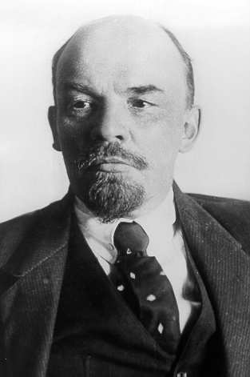
Révolutions russes
Février et octobre 1917

Slide 6
USA en guerre
1917

Slide 7
Mutineries françaises
1917

Slide 8
Armistice de Rethondes
11 novembre 1918

Slide 9
Traité de Versailles
28 juin 1919

